Slide 1
ENTORNO ECONÓMICO
MARGARITA VALLE LEÓN
MAESTRA EN FINANZAS
20 de octubre de 2017

Slide 2
CAPÍTULO I
LA ECONOMÍA ES DINERO Y EL DINERO FORMA SISTEMA
El excedente.
Funciones económicas del dinero.
La economía monetaria forma un sistema.
El circuito monetario de mercancías y servicios.
El dinero bancario y el dinero nacional
El circuito monetario de bienes financieros y del capital.

Slide 3
CAPÍTULO I LA ECONOMÍA ES DINERO Y EL DINERO FORMA SISTEMA
Introducción

Slide 4
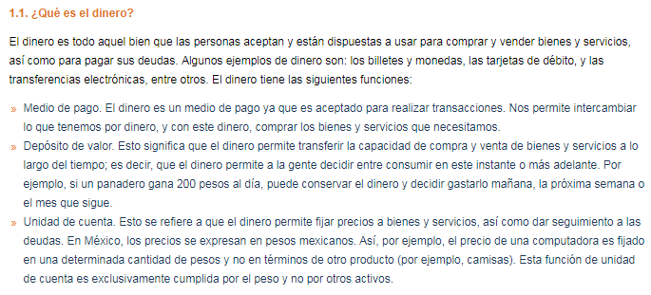

Slide 5
A) El excedente
Generación de excedentes y su distribución
Procesos
Economía: Sistema
Precio de venta menos
Costo de ventas
Circulante. Componentes de un bien o servicio
Capital fijo. Proviene de la inversión en activos fijos.
Costo unitario total

Slide 6
 |  |  |  |  | Precio de venta
 |  |  |  |  | menos:
 |  | Circulantes un periodo
Costos |  |  |  |  | Costos unitarios
 |  | Fijos Uso Periodos
 |  |  |  |  | EXCEDENTE

Slide 7
A) El excedente
Dos tipos:
Origen en el poder. Se extrae al obligar a una comunidad a pagar impuestos o tributos.
Surge de la comunidad. Para reproducirse y aumentar su capacidad productiva.

Slide 8
A) El excedente
Ligado a dos circuitos
Mercantil
Monetario
PIB. Es el conjunto de valores agregados de todos los sectores productivos.

Slide 9
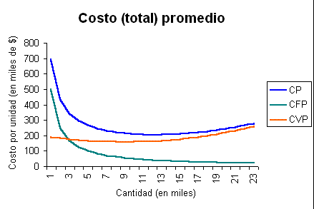
Precio de venta
EXCEDENTE
Costo unitario total
Costo unitario de capital circulante
Costo unitario de capital fijo
Nivel de producción

Slide 10
Funciones económicas del dinero.
En las sociedades modernas se requiere dinero para la producción de los bienes y servicios que se necesitan para la reproducción biológica, económica, política e imaginaria de lo social
El dinero conduce al crédito y éste a los sistemas financieros

Slide 11
Funciones económicas del dinero.
Unidad de cuenta.
Reserva de valor en el tiempo
Medida de valor.
Medio de circulación y de pago.

Slide 12
Funciones económicas del dinero.
Unidad de cuenta. Medida adecuada en los procesos económicos. No es internacional. Cada país la establece

Slide 13
Funciones económicas del dinero.
Medida de valor.
Para bienes, servicios, fuerza de trabajo instrumentos financieros

Slide 14
Funciones económicas del dinero.
Medio de circulación y de pago.
Cambia de manos y realiza un circuito ahorro y crédito, compra y venta.

Slide 15
Funciones económicas del dinero.
Reserva de valor en el tiempo
Tienen facultades para hacer frente a las inclemencias del tiempo.

Slide 16
La economía monetaria forma un sistema.
Conjunto de elementos significativos inter dependientes
Prioridad del todo sobre las partes.
Está en un contexto
Tienen significado en el conjunto
Es de tipo complejo. Sus caminos con variados

Slide 17
El circuito monetario de mercancías y servicios en una economía cerrada.
BANCA
Ahorro
Créditos
Ahorro
Créditos
$
Consumo
FAMILIAS
EMPRESAS
Mercado entre empresas
Ingresos: salarios y ganancias

Slide 18
Elementos analíticos.
Las decisiones de ahorro e inversión son independientes
La relación entre ahorro e inversión conduce a una relación de interdependencia.
Desde el punto de vista bancario, el monto del financiamiento, al determinar la magnitud de la actividad empresarial, es también un determinante fundamental de los ahorros.

Slide 19
El circuito monetario de mercancías y servicios con gobierno en una economía cerrada.
GOBIERNO
Impuestos , créditos
BANCA
Con impuestos y deuda pública configura:
Gasto público
Ahorro
Créditos
Ahorro
Créditos
Impuestos
Consumo
FAMILIAS
EMPRESAS
Ingresos: salarios y ganancias
Mercado entre empresas

Slide 20
El circuito monetario de mercancías y servicios con gobierno y comercio exterior
BANCA CENTRAL
GOBIERNO
Impuestos , créditos
BANCA
Créditos
Gasto público
Ahorro
Créditos
Ahorro
Impuestos
RESTO DEL MUNDO
E
FAMILIAS
EMPRESAS
Consumo
I
Ingresos: salarios y ganancias
Mercado entre empresas

Slide 21
El dinero bancario y el dinero nacional
BANCO COMERCIAL
BANCA CENTRAL
BANCO COMERCIAL
El dinero surge de las transacciones mercantiles
BANCO COMERCIAL
El dinero surge del poder del Estado
BANCO COMERCIAL

Slide 22
El circuito monetario de bienes financieros y del capital en una economía cerrada
Banco Central
Títulos de deuda pública y operaciones de mercado abierto
Moneda nacional
Mercado abierto
Redescuento
Apoyo de última instancia
Títulos de deuda pública
Banca
Especulación bancaria
Compra y venta de acciones, títulos y valores
Crédito
Gobierno
Mercado de Capitales
Financiamiento deuda pública
Títulos de la deuda pública

Slide 23
El circuito monetario de bienes financieros y del capital en una economía abierta
Resto del Mundo
Banco Central
Títulos de deuda pública y operaciones de mercado abierto
Moneda nacional
Mercado abierto
Redescuento
Apoyo de última instancia
Títulos de deuda pública
Banca
Especulación bancaria
Compra y venta de acciones, títulos y valores
Crédito
Gobierno
Mercado de Capitales
Financiamiento deuda pública
Títulos de la deuda pública

Slide 24
CAPÍTULO I LA ECONOMÍA ES DINERO Y EL DINERO FORMA SISTEMA
Conclusiones

Slide 25
Trabajo en equipo
Roles:
Líder. Organiza al equipo para contestar las siguientes preguntas.
Verificador. Evidencia que todos los integrantes participen en todo el trabajo mediante la recopilación de respuestas individuales.
Integrador. Compone una opinión grupal derivada de las opiniones individuales.

Slide 26
Trabajo en equipo
Contesta las siguientes preguntas:
Esquema 2. Que papel juega la banca en el circuito monetario de bienes y servicios en una economía cerrada?
Esquema 3. ¿Cuál es la relación del gobierno con la banca, las empresas y las familias?
Esquema 4. ¿Qué pasa si son menores las exportaciones que as importaciones?
¿Qué diferencia hay entre el dinero bancario y el dinero nacional?
¿Cómo funciona el multiplicador bancario en la teoría económica?
Esquema 5.¿Cómo obtiene recursos el gobierno si no le alcanza con los impuestos?
Esquema 6. Señala cuatro rubros que se realizan entre un país y el resto del mundo.

